Slide 1

VẬT LIỆU NHA KHOA · BÀI 10
Vật liệu nội nha
Dung dịch bơm rửa, thuốc băng ống tủy và vật liệu trám bít ống tủy
Ôn Luyện Nha Khoa · biên soạn theo giáo trình Vật liệu nha khoa ứng dụng (ĐH Văn Lang, 2023)
Notes:
Mỗi giai đoạn điều trị nội nha có một nhóm vật liệu riêng. Hãy học theo đúng trình tự lâm sàng.

Slide 2

Học xong bài này, bạn sẽ
Giải thích vai trò của bơm rửa, băng thuốc và trám bít ống tủy
1
Hiểu nhanh
Phân tích tính chất, cơ chế của từng nhóm
Điều trị nội nha có 3 giai đoạn, mỗi giai đoạn một nhóm vật liệu:
tạo dạng – làm sạch: NaOCl, CHX, EDTA
băng thuốc: chủ yếu Ca(OH)₂
trám bít: côn gutta-percha + sealer
"Bộ ba bơm rửa": NaOCl hòa tan mô, EDTA lấy mùn, CHX diệt khuẩn kéo dài; nhưng không trộn chúng với nhau.
2
Trình bày ưu nhược điểm của chúng
3
Chỉ định vật liệu nội nha phù hợp
4
Notes:
Ống tủy sạch có thể trám bít ngay mà không cần băng thuốc.

Slide 3



Chất bơm rửa lý tưởng
Hiệu quả
An toàn
Diệt vi sinh vật hiệu quả và kéo dài
Vẫn hiệu quả khi có máu, huyết thanh, mô hoại tử
Loại bỏ hoàn toàn lớp mùn, khử khuẩn ống ngà
Sức căng bề mặt thấp để vào sâu
Không độc, không dị ứng, không cản trở lành thương quanh chóp
Không ảnh hưởng khả năng bít kín của vật liệu trám
Không nhuộm màu răng, không hại ngà
Dễ dùng, rẻ
Vì sao: Chưa có dung dịch nào đạt đủ các tính chất này, nên luôn phải kết hợp nhiều dung dịch.
Notes:
Đây là lý do có "bộ ba bơm rửa" thay vì một dung dịch duy nhất.

Slide 4
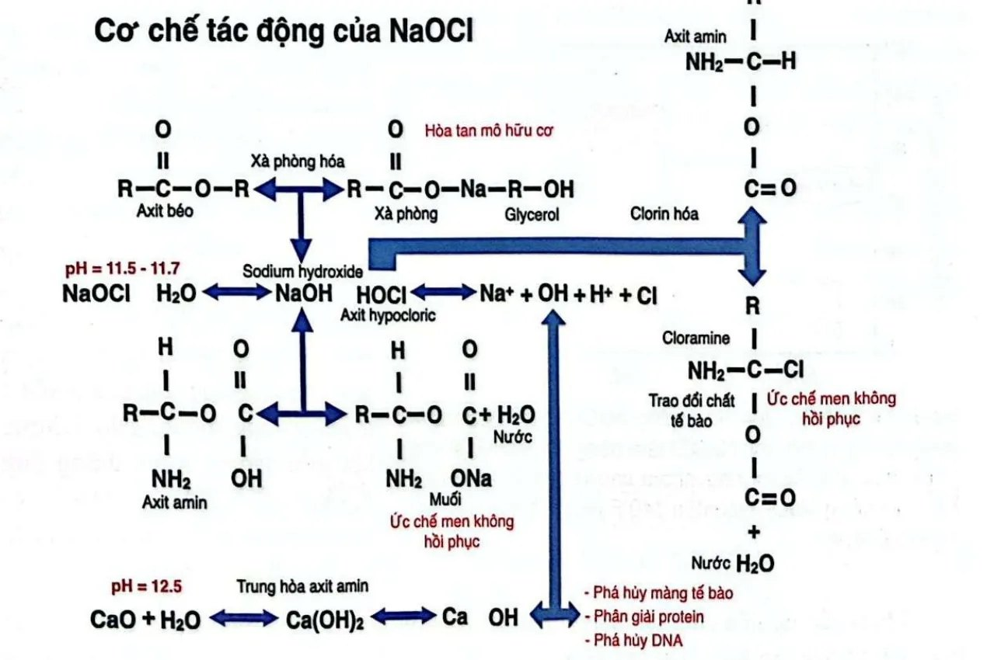
Natri hypochlorite (NaOCl): cơ chế
Chất bơm rửa dùng nhiều nhất: kháng khuẩn và hòa tan mô hoại tử, mô tủy sống, màng sinh học
Xà phòng hóa axit béo → giảm sức căng bề mặt
Trung hòa axit amin tạo muối và nước
Tạo axit hypochlorous (HOCl): oxy hóa, thủy phân protein
Chloramine hóa: ức chế enzyme vi khuẩn (oxy hóa nhóm SH)
pH > 11: OH⁻ phá màng tế bào
Xà phòng hóa, trung hòa axit amin, HOCl, chloramine hóa
Notes:
Dakin dùng NaOCl 0,5% rửa vết thương trong Thế chiến I; Coolidge đưa vào nội nha.

Slide 5
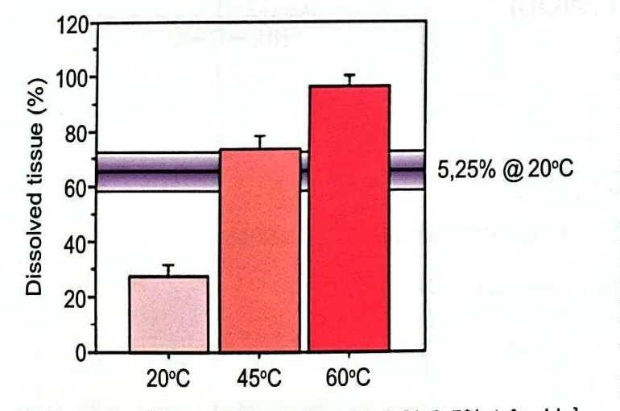

NaOCl: nhiệt độ, nồng độ, thời gian
Nhiệt độ: làm nóng tăng hòa tan mô; ở 60°C hòa tan gần hoàn toàn
  dung dịch nguội nhanh trong ống → nên kích hoạt siêu âm
Nồng độ 0,5–6%: cao thì mạnh nhưng độc hơn; nồng độ thấp với lượng nhiều, thay thường xuyên hiệu quả tương đương
Thời gian: chlorine hoạt tính mất hiệu lực sau ~2 phút → phải liên tục thay mới
NaOCl 0,5% ở 45°C hòa tan mô như 5,25% ở 20°C
Mẹo nhớ: NaOCl mạnh hơn khi nóng hơn, nhiều hơn, mới hơn.
Notes:
Ý thực hành: bơm rửa thường xuyên và đủ lượng quan trọng không kém nồng độ.

Slide 6
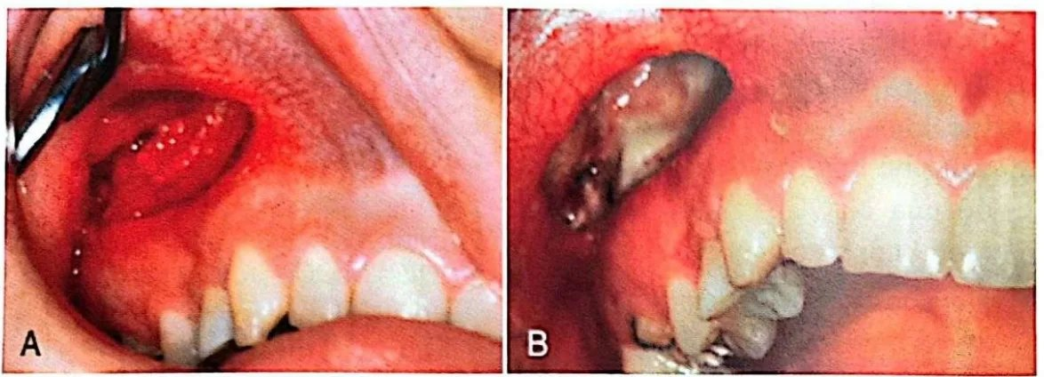

Tai biến đẩy NaOCl qua chóp
Triệu chứng: đau dữ dội, sưng phù lan rộng, chảy máu nhiều từ ống tủy, bầm tím dưới da; có thể vị chlorine, dị cảm
Xử trí:
  ngưng NaOCl, thông báo bệnh nhân, gây tê, giảm đau
  chườm lạnh ngày đầu, sau đó chườm nóng, súc nước ấm
  tái khám hằng ngày; kháng sinh khi có dấu nhiễm trùng; nặng thì chuyển viện
Lần sau bơm rửa bằng nước muối hoặc CHX
Áp xe đã rạch dẫn lưu (A) và hoại tử xương sau 3 tuần (B)
Cảnh báo: NaOCl bắn vào mắt gây bỏng hóa chất nặng: luôn cho bệnh nhân đeo kính bảo hộ.
Notes:
Nghi dị ứng NaOCl thì không dùng CHX (cũng chứa chlorine), thay bằng IKI.

Slide 7
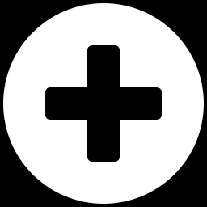
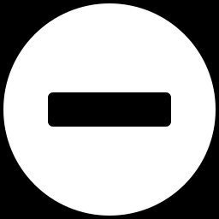
Chlorhexidine (CHX)
Mang điện tích dương, bám vào màng vi khuẩn (âm) làm tăng tính thấm. Nồng độ cao diệt khuẩn, thấp kìm khuẩn.
Điểm mạnh
Hạn chế
Tác dụng duy trì: bám hydroxyapatite rồi nhả từ từ (CHX 4% tốt hơn 0,2%)
Độc tế bào thấp
Gel 2% băng thuốc, hiệu quả với E. faecalis
Ức chế MMP, ổn định liên kết ngà – nhựa
Rửa sau cùng tốt hơn nước muối
Không hòa tan mô hữu cơ
Vì vậy NaOCl vẫn là chất bơm rửa chính
NaOCl 2,5% diệt khuẩn tốt hơn CHX 0,2%
Nên để CHX trong ống tủy > 1 giờ nếu muốn hiệu quả duy trì
Notes:
CHX phổ rộng: Gr(+), Gr(−), nấm.

Slide 8
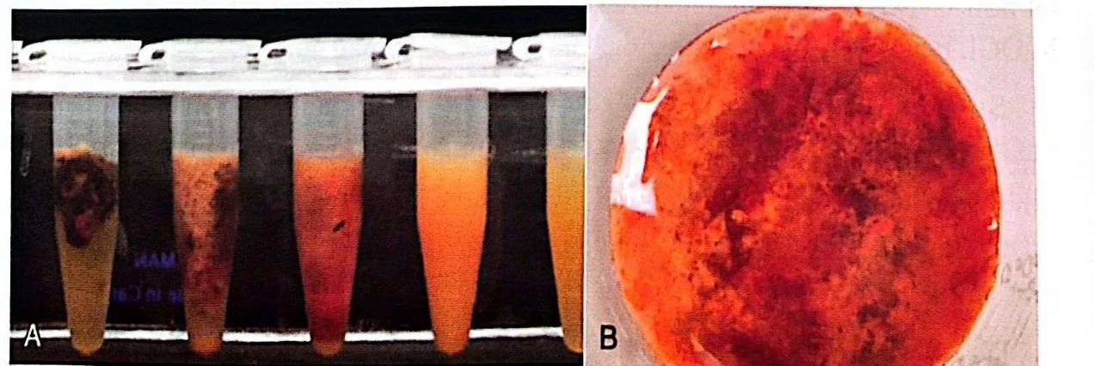

Cảnh báo: CHX + NaOCl
CHX + NaOCl → kết tủa nâu đỏ (PCA, parachloroaniline)
Kết tủa không tan, có thể độc, bít ống ngà, nhuộm màu răng
NaOCl càng đậm, kết tủa càng nhiều
CHX + EDTA cũng tạo kết tủa trắng
CHX 2% với NaOCl nồng độ tăng dần: kết tủa càng nhiều
Liên hệ lâm sàng: Nếu cần dùng cả hai: thấm khô ống tủy bằng côn giấy hoặc rửa trung gian bằng nước muối trước khi bơm CHX.
Notes:
Đây là lỗi lâm sàng thường gặp và hay ra thi.

Slide 9
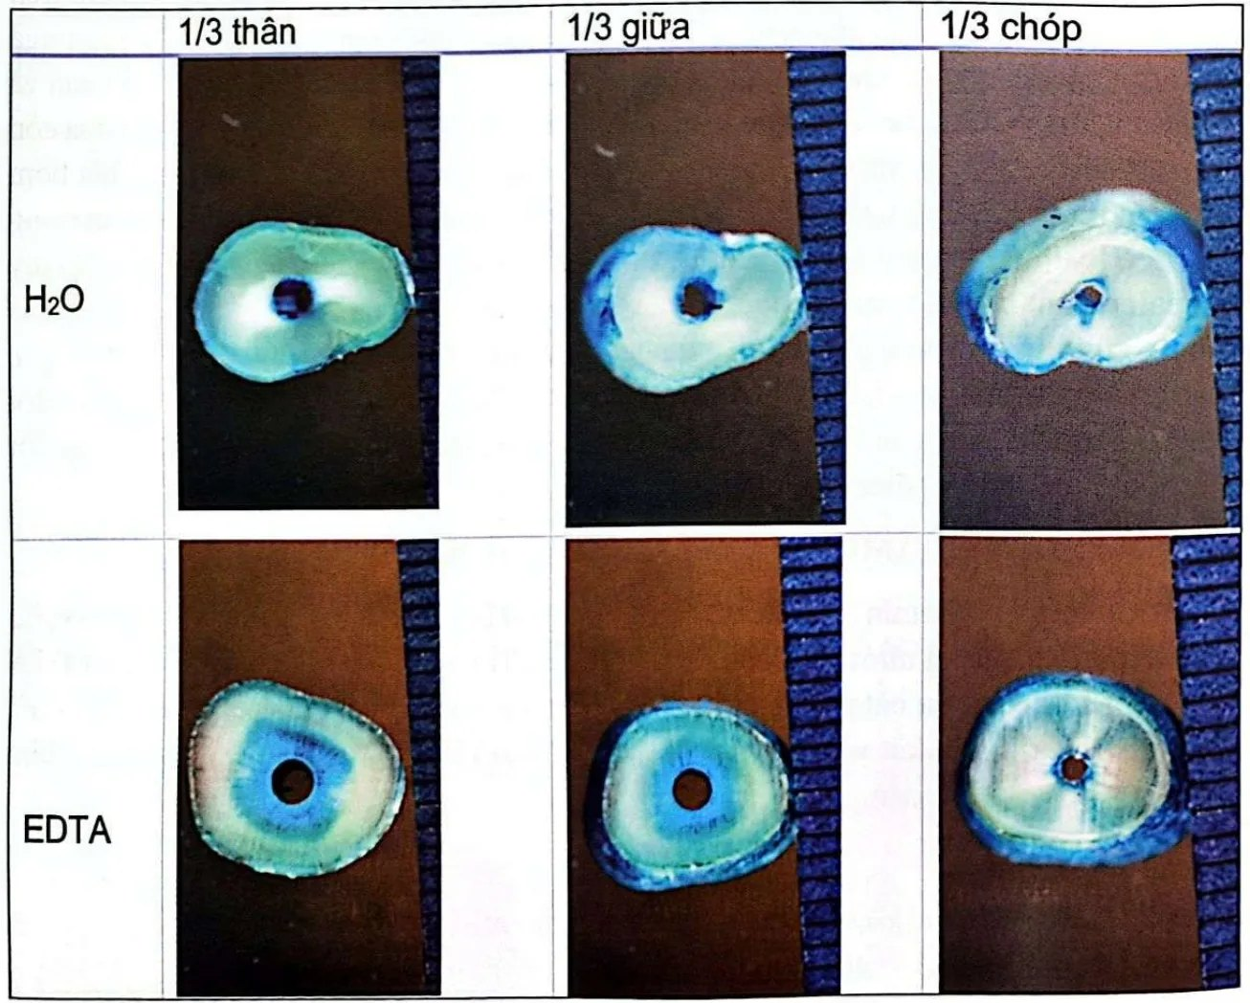
EDTA: lấy lớp mùn ngà
Lớp mùn: vụn ngà, mô tủy, vi khuẩn phủ thành ống sau tạo dạng; cản chất bơm rửa và sealer
EDTA chelat hóa Ca²⁺, có tính tự giới hạn
Dùng EDTA 17%, khoảng 1 phút; chỉ lấy phần vô cơ, cần NaOCl cho phần hữu cơ
Axit citric 10% có tác dụng tương tự
EDTA làm NaOCl mất khả năng hòa tan mô → dùng riêng, rửa sạch EDTA bằng nhiều NaOCl
Cảnh báo: Để EDTA quá lâu hoặc xen kẽ với NaOCl → mòn quá mức ngà quanh ống và gian ống.
Sau EDTA 17%, thuốc nhuộm thấm sâu hơn vào ống ngà (hàng dưới)
Notes:
Một nghiên cứu cho thấy dùng EDTA làm tăng gấp đôi tỷ lệ thành công khi điều trị tủy lại.

Slide 10
Các dung dịch phối hợp khác
Sản phẩm | Thành phần | Cách dùng, hiệu quả
MTAD | Doxycycline 3%, axit citric, Tween 80 | Rửa cuối cùng sau NaOCl; lấy mùn tương đương EDTA
QMiX | Chất tương tự CHX, cetrimide, EDTA | Rửa cuối cùng (rửa nước muối trước để tránh PCA)
IKI 2–5% | Iốt kali iodide | Độc tính thấp; với Ca(OH)₂ diệt E. faecalis; lưu ý dị ứng iốt
Chất bôi trơn | EDTA + urê peroxide dạng gel | Giảm ma sát, tăng hiệu quả cắt, giảm gãy trâm
Mẹo nhớ: Quy trình "Na – E – Na – C": NaOCl khi tạo dạng → EDTA 17% ~1 phút → NaOCl rửa lại → (rửa trung gian) → CHX 2% cuối cùng.
Notes:
Ghi nhớ thứ tự này giúp tránh được cả kết tủa PCA lẫn tương tác EDTA – NaOCl.

Slide 11
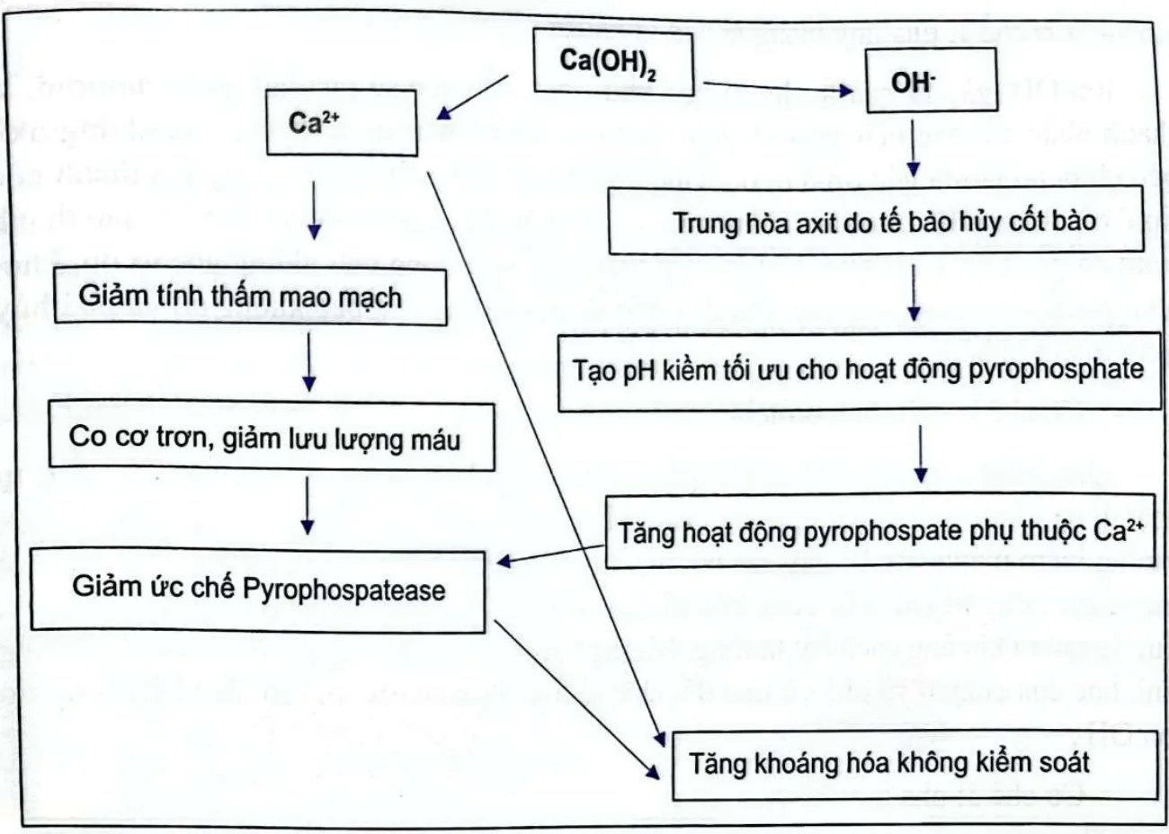
Hydroxit canxi Ca(OH)₂: cơ chế
Hermann giới thiệu năm 1920; thuốc băng ống tủy phổ biến nhất
Khoáng hóa: Ca²⁺ giảm tính thấm mao mạch; OH⁻ trung hòa axit lactic, tạo pH kiềm cho alkaline phosphatase
Kháng khuẩn: pH ~12,4; OH⁻ gây hại vi khuẩn bằng 3 cơ chế:
  phá màng tế bào, biến tính protein, phá ADN
Thủy phân lipid A của LPS → bất hoạt nội độc tố
Hòa tan mô hoại tử yếu hơn NaOCl nhưng giúp NaOCl lần sau mạnh hơn
Ca²⁺ và OH⁻ cùng thúc đẩy khoáng hóa
Notes:
Ba tác động của Ca(OH)₂: khoáng hóa, kháng khuẩn, hòa tan mô hoại tử.

Slide 12

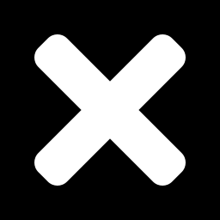
Ca(OH)₂: ứng dụng và hạn chế
Ứng dụng
Hạn chế
Che tủy, lấy tủy buồng
Băng ống tủy giữa các lần hẹn
Sang thương quanh chóp, tiết dịch dai dẳng
Tiêu chân răng, đóng chóp, thủng chân răng
Trộn với nước cất, nước muối; đưa bằng lentulo; đặc nhưng không quá khô
Khó lấy sạch (còn sót 20–45%), làm sealer ZOE đông nhanh
Không hiệu quả với E. faecalis, Candida
Bị bất hoạt bởi mô và sản phẩm vi khuẩn
Dùng lâu (vài tháng) làm ngà giòn, dễ gãy chân răng
Notes:
Khi nghi E. faecalis (tủy lại, nội nha kháng trị), cân nhắc CHX 2% gel hoặc phối hợp.

Slide 13
Các thuốc băng khác
Nhóm | Ví dụ | Nhận xét
Phenolic | Phenol, CMCP, thymol | Bay hơi qua chóp; độc tính cao → ít dùng
Formaldehyd | Formocresol | Rất độc, đột biến, ung thư; không nên dùng
Halogen | IKI, cồn iốt 5% | IKI diệt khuẩn trong ngà sau 5 phút, độc thấp
Steroid | Ledermix | Giảm đau nhanh khi viêm cấp; răng cấy lại
Kháng sinh | 3Mix (metronidazole, ciprofloxacin, minocycline) | Minocycline đổi màu răng, nguy cơ kháng thuốc
CHX 2% gel |  | Cho vi khuẩn kháng CH (E. faecalis)
Notes:
Xu hướng hiện nay: hạn chế thuốc độc, ưu tiên Ca(OH)₂ và CHX.

Slide 14
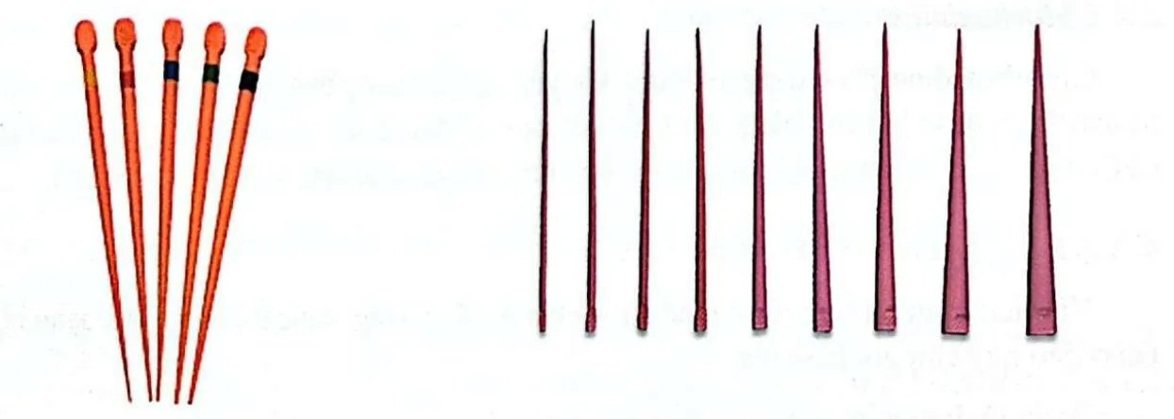
Gutta-percha (GP)
Vật liệu lõi duy nhất được chấp nhận rộng rãi, "chuẩn vàng" hơn 160 năm
Côn GP: oxit kẽm ~75%, GP chỉ ~20%, còn lại chất cản quang, màu
Côn chính: độ thuôn 2, 4, 6%, khớp trâm cùng số (côn 40 – trâm 40)
Côn phụ: hệ A, B, C, D hoặc XF … M
Biến thể: Activ GP (phủ GIC, "monoblock"), ThermaFil (lõi nhựa phủ GP)
Côn GP chuẩn hóa độ thuôn 4% (trái) và côn phụ (phải)
Notes:
ThermaFil được nung mềm trong thiết bị rồi đưa vào ống tủy.

Slide 15
Gutta-percha: ưu và nhược
Ưu điểm
Nhược điểm
Dẻo, lèn chặt vào chỗ bất thường
Dễ kiểm soát chiều dài, dễ thao tác
Dễ lấy ra khi đặt chốt hoặc chữa tủy lại
Ít độc, gần như không phản ứng mô
Không dính vào ngà
Hơi đàn hồi, có thể bị kéo khỏi vách
GP nóng chảy co lại khi nguội
GP với dung môi co lại khi dung môi bay hơi
Cảnh báo: Vì GP không dính và co lại, bắt buộc dùng sealer với mọi kỹ thuật trám bít.
Notes:
Sealer kết dính côn với thành ống tủy và lấp khoảng trống.

Slide 16
Sealer lý tưởng (tiêu chuẩn Grossman)
Sealer kết dính côn với thành ống và giữa các côn, lấp các khoảng trống mà lõi để lại.
1
2
3
4
An toàn
Ổn định
Bít kín
Dễ dùng
Tương hợp sinh học; kìm hãm vi khuẩn; không nhuộm màu răng.
Không co (hoặc hơi giãn); không tan trong dịch mô, dịch miệng.
Dính ngà; tạo bít kín hoàn hảo; cản quang vừa phải.
Thời gian đông vừa phải; tan trong dung môi để chữa tủy lại.
Notes:
Cản quang quá mức có thể che các lỗ trống trên phim.

Slide 17
Các nhóm sealer
Sealer | Ví dụ | Đặc điểm
ZOE | Pulp Canal Sealer | Lâu đời, kháng khuẩn; nhưng đông chậm, co, tan, nhuộm màu răng
Ca(OH)₂ | Sealapex | Kích thích lành thương; dính kém, đông rất lâu (~3 tuần)
GIC | Ketac-Endo | Dính ngà; khó lấy khi chữa tủy lại
Nhựa epoxy | AH Plus | Không formaldehyd (khác AH-26), chảy tốt, dính ngà, ít tan, ít co; dùng nhiều nhất
Silicone | GuttaFlow | Hạt GP trong silicone; hơi giãn nở khi đông
Bioceramic | MTA Fillapex, BioRoot | Ưa nước, pH ~12, giãn nở < 0,1%, tạo hydroxyapatite
Paraformaldehyd |  | Chống chỉ định: tổn thương vĩnh viễn quanh chóp, dị cảm
Notes:
Sealer nhựa methacrylate có nhiều thế hệ (EndoREZ, MetaSEAL), ưa nước, tạo đuôi nhựa trong ống ngà.

Slide 18
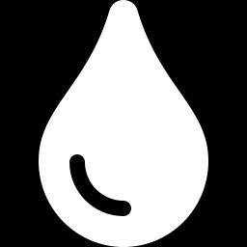
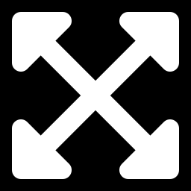
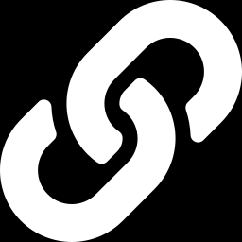
Vì sao sealer bioceramic được ưa chuộng?
Dựa trên MTA (tricalcium silicate). Đông bằng phản ứng với nước → khuôn calcium silicate hydrat + Ca(OH)₂.
Thích nước
Hơi nở ra
Gắn vào ngà
Ống tủy luôn hơi ẩm; bioceramic cần nước để đông nên không bị ẩm làm hỏng.
Giãn nở < 0,1% thay vì co lại → khít sát thành ống tủy.
Tạo hydroxyapatite nối với ngà; ít viêm khi quá chóp, tương hợp sinh học tốt.
Liên hệ lâm sàng: Nhờ ba đặc điểm này, sealer bioceramic hợp với kỹ thuật một côn đơn giản, nhất là chóp mở rộng, thủng, ống tủy phức tạp.
Notes:
Đông bắt đầu sau khoảng 165 phút, hoàn toàn dưới 6 giờ.

Slide 19
Chọn vật liệu nội nha theo tình huống
Giai đoạn | Tình huống | Lựa chọn
Bơm rửa | Thông thường | NaOCl 2,5–3%
 | Lỗ chóp mở rộng | NaOCl 1,25–2% (tránh tai biến)
 | Ống tủy phức tạp (phụ, bên, chữ C) | NaOCl 3,5–6%
 | Chóp rộng, chữa tủy lại, kháng trị | CHX 2%
 | Lấy lớp mùn | EDTA 17% hoặc axit citric 10%
Băng thuốc | Tủy hoại tử, sang thương quanh chóp | Ca(OH)₂
 | Vi khuẩn kháng CH | CHX 2% gel, Ledermix
Trám bít | Hầu hết trường hợp | GP + AH Plus
 | Chóp mở, thủng, ống tủy phức tạp | Sealer bioceramic
Notes:
Bảng tóm lược toàn bộ bài theo trình tự lâm sàng.

Slide 20
Câu hỏi nhanh
1
Trộn trực tiếp CHX với NaOCl trong ống tủy sẽ gây gì?
A. Tăng hòa tan mô
B. Kết tủa nâu đỏ PCA
C. Không có phản ứng
D. Tăng diệt E. faecalis
2
Vì sao NaOCl vẫn là chất bơm rửa chính dù CHX có tác dụng duy trì?
A. NaOCl rẻ hơn
B. NaOCl hòa tan mô hữu cơ
C. NaOCl không độc
D. NaOCl lấy được lớp mùn vô cơ
3
Ca(OH)₂ kém hiệu quả với vi khuẩn nào?
A. Streptococcus mutans
B. Enterococcus faecalis
C. Porphyromonas gingivalis
D. Lactobacillus
Notes:
Ba câu bao quát tương tác CHX – NaOCl, vai trò NaOCl và giới hạn của Ca(OH)₂.

Slide 21
Đáp án
Câu 1: B. Kết tủa nâu đỏ PCA
CHX + NaOCl → PCA nâu đỏ, không tan, bít ống ngà, nhuộm màu răng.
Câu 2: B. NaOCl hòa tan mô hữu cơ
CHX không hòa tan mô hữu cơ; NaOCl vừa diệt khuẩn vừa hòa tan mô.
Câu 3: B. Enterococcus faecalis
E. faecalis (và Candida) chịu được pH cao; dùng CHX 2% gel thay thế.
Notes:
Nhắc lại các mấu chốt.

Slide 22

Ghi nhớ cả bài
3 nhóm: bơm rửa, băng thuốc, trám bít
Quy trình "Na – E – Na – C"
NaOCl hòa tan mô, diệt khuẩn; thay liên tục (~2 phút)
Ca(OH)₂ pH 12,4; kém với E. faecalis; khó lấy sạch
Tai biến qua chóp: tê, giảm đau, chườm lạnh rồi nóng
Phenolic, formocresol, paraformaldehyd: độc, tránh
CHX duy trì, không hòa tan mô; + NaOCl → PCA
GP 75% ZnO, 20% GP; không dính → cần sealer
EDTA 17% ~1 phút, lấy mùn vô cơ; dùng riêng
AH Plus dùng nhiều nhất; bioceramic ưa nước, hơi nở
Notes:
Mười ý chính của bài Vật liệu nội nha.

